Slide 1


III Всероссийский педагогический конкурс
«Воспитание патриота и гражданина России 21 века»
«Актуальные приёмы воспитания студентов СПО»
(из опыта работы социально-психологической службы техникума)
Воспитательная работа. Презентации.
kantet@kantet.com
1/15

Slide 2
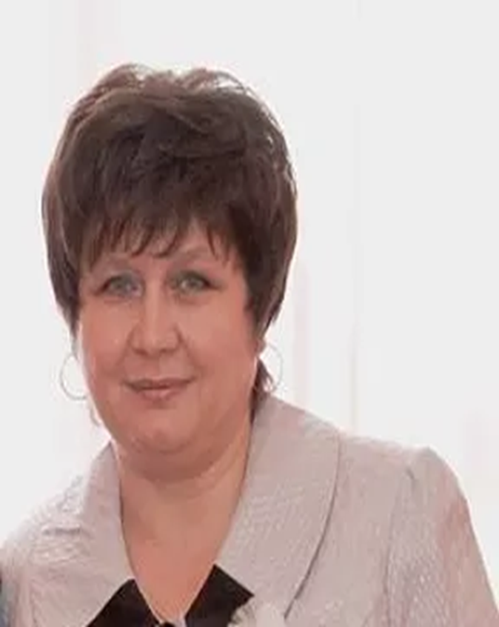
III Всероссийский педагогический конкурс
«Воспитание патриота и гражданина России 21 века»
Конышева Светлана
Геннадьевна, педагог-психолог;
Сладкова Ирина Николаевна, социальный педагог;
kantet@kantet.com
2/15

Slide 3
III Всероссийский педагогический конкурс
«Воспитание патриота и гражданина России 21 века»
Цели и задачи
Цель: создание условий для передачи студентам социального опыта, путем приобщения их к общечеловеческим ценностям;
Задачи:
Привлечение студентов к анализу ситуаций, требующих разрешения, на основании социального опыта, в соответствии с духовными потребностями нравственной личности;
Приобретение опыта поведения в ситуациях в соответствии с общечеловеческими ценностями;
Развитие критического мышления;
kantet@kantet.com
3/15

Slide 4
III Всероссийский педагогический конкурс
«Воспитание патриота и гражданина России 21 века»
Краткие сведения
Опыт работы показывает, что комплекс личностных качеств, необходимых будущему специалисту для профессионального выполнения своих обязанностей, не приобретается человеком с рождения, а формируется в течение всей жизни. Формирование у студентов ценностных установок будет успешным в условиях определенным образом организованного процесса воспитания.
Это удается только в неразрывном единстве учебной и воспитательной деятельности. Сделать занятия живее и интереснее помогут активные приёмы воспитания.
kantet@kantet.com
4/15

Slide 5
III Всероссийский педагогический конкурс
«Воспитание патриота и гражданина России 21 века»
Актуальность
Использование современных методов в образовательном процессе, на уроках и внеурочной деятельности - это не новое модное течение, а необходимость, позволяющая результативно решать воспитательные задачи.
kantet@kantet.com
5/15

Slide 6
III Всероссийский педагогический конкурс
«Воспитание патриота и гражданина России 21 века»
План
Приём ««Сокровищница культуры человечества»;
Приём ««Шпаргалки»;
Приём «Выбери три слова»;
Приём ««Лоскутное покрывало»;
Приём «Ковёр идей»;
kantet@kantet.com
6/15

Slide 7
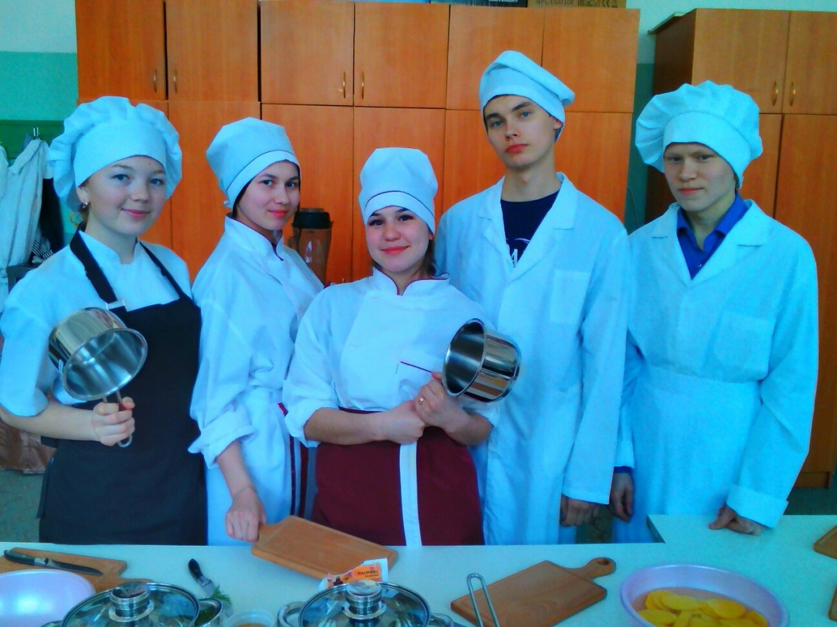
III Всероссийский педагогический конкурс
«Воспитание патриота и гражданина России 21 века»
Систему ценностей не выдумывают, системой ценностей
живут, она - суть опыта человека, плод личностного труда каждого человека;
kantet@kantet.com
7/15

Slide 8
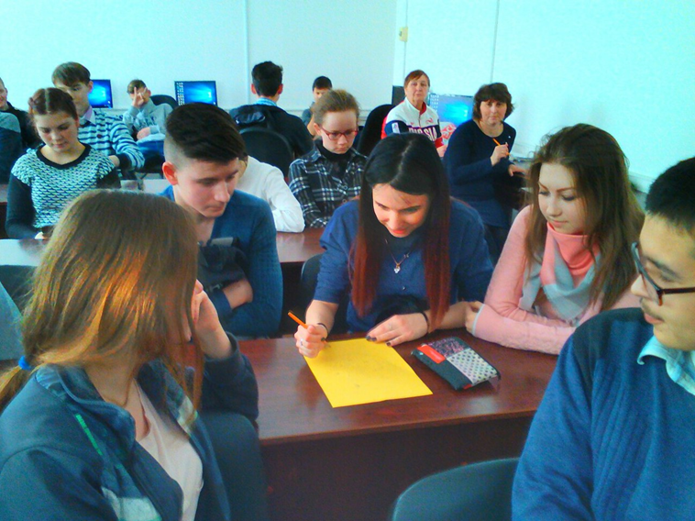
III Всероссийский педагогический конкурс
«Воспитание патриота и гражданина России 21 века»
«Сокровищница культуры человечества»
Цель: умение объяснить, почему именно эти культурные традиции человечества внесены в общую сокровищницу;
Описание приема:
Обучающиеся в группах представляют одну из культурных традиций человечества. В течение 10 минут обсуждают, что из культурной традиции могли бы предложить для Сокровищницы культуры человечества;
kantet@kantet.com
8/15

Slide 9
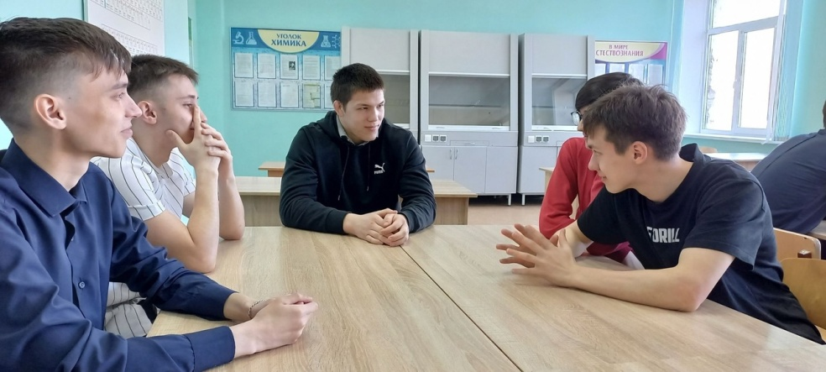
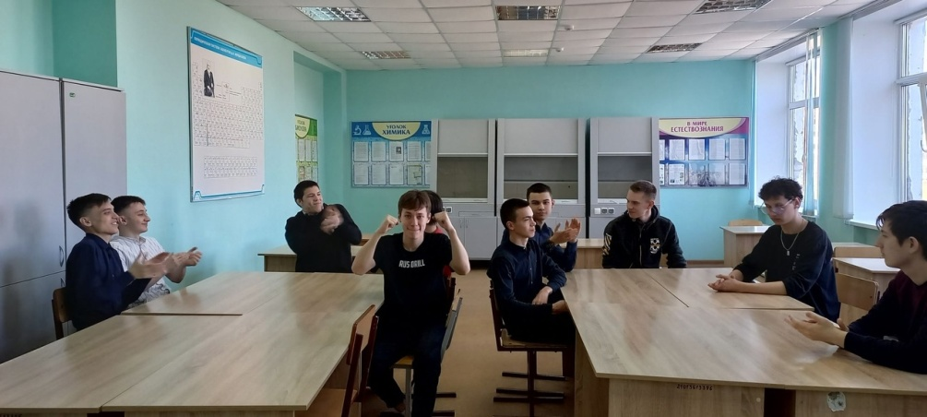
III Всероссийский педагогический конкурс
«Воспитание патриота и гражданина России 21 века»
«Ассоциации»
Цель: формирование ценностного отношения к семье, своему роду, человечеству на основе изучения значения данных явлений в жизни личности, общества и государства;
Описание приема:
Обучающиеся в группах выбирают только те понятия или иллюстрации, которые относятся к теме занятия, объясняют значение понятий и выражают личностное отношение к данным явлениям. Группы на основе карточек составляют словарь по обсуждаемой теме;
kantet@kantet.com
9/15

Slide 10
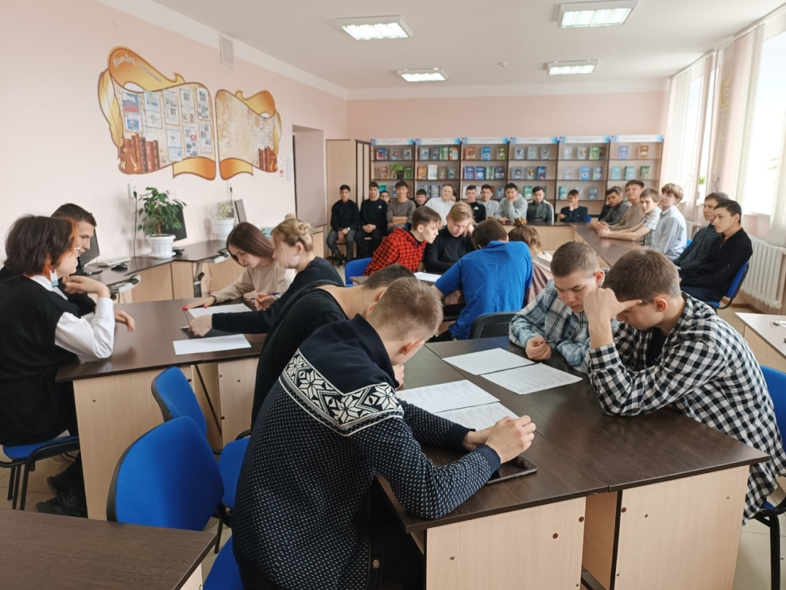
III Всероссийский педагогический конкурс
«Воспитание патриота и гражданина России 21 века»
«Выбери три слова»
Цель: проследить за формированием навыка логического мышления и развитие этических чувств;
Описание приема:
Обучающийся выбирает слова, объединенные общим смыслом (например, относятся к понятию «Добро» или «Честь»), прикрепляет на лист картона, а затем аргументирует свой выбор, приводя примеры.
Можно предложить это задание для пары, но тогда потребуется большее количество терминов;
kantet@kantet.com
10/15

Slide 11
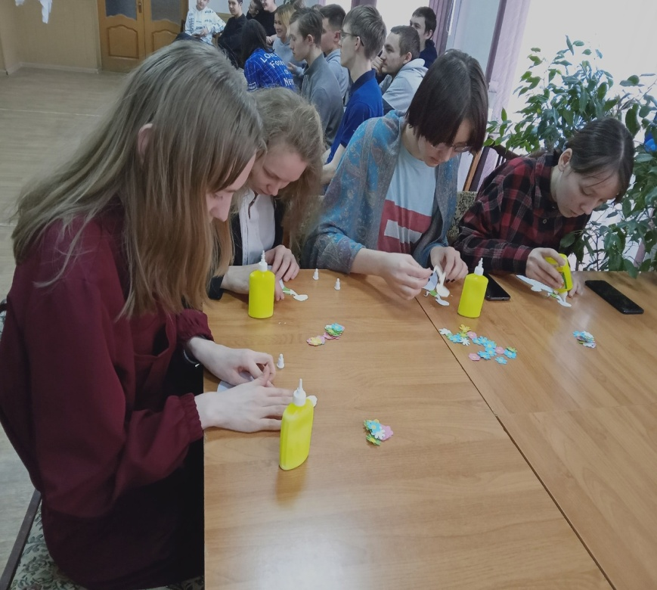
III Всероссийский педагогический конкурс
«Воспитание патриота и гражданина России 21 века»
«Лоскутное покрывало»
Цель: формирование ценностного отношения к гражданственности, осознание того, что быть гражданином или членом коллектива – значит следовать правилам и выполнять свои обязанности;
Описание приема:
Обучающиеся в группах или самостоятельно создают лоскутное покрывало. Ребятам предлагается подумать о том, частью каких групп людей они являются. Для каждой группы обучающиеся определяют одну часть покрывала, и пишут в ней название этой группы и то, что они могли бы сделать, чтобы помочь этой группе быть лучше (можно использовать метод коллажа);
kantet@kantet.com
11/15

Slide 12
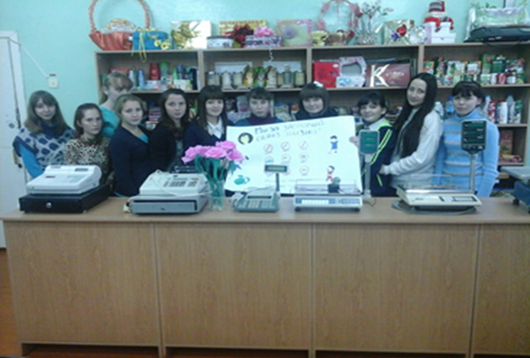
III Всероссийский педагогический конкурс
«Воспитание патриота и гражданина России 21 века»
«Ковёр идей»
Цель: этим методом, можно выявить проблемы, найти пути их решения, индивидуализировать действия и оценить их;
Описание приема:
Игра проходит в три этапа. Студенты делятся на 3-4 группы.
Первый этап - понимание проблемы. Участникам предлагается ответить на вопрос, почему существует такая проблема. Каждая группа получает листы бумаги и маленькие цветные клейкие листочки. Участники отвечают на вопрос проблемы, например, почему трудно учиться? Ответ группа записывает на листах, затем вывешивается на плакат «Ковёр идей».
Второй этап - поиск решений. Что можно изменить? Каждая группа предлагает свои ответы и записывает их.
Третий этап - индивидуализация деятельности. Что лично сделаю я, чтобы изменить существующую ситуацию;
kantet@kantet.com
12/15

Slide 13
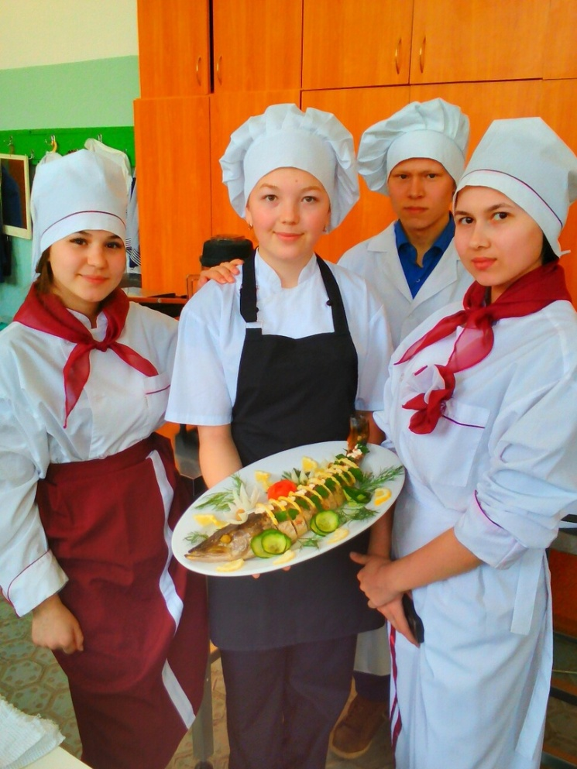
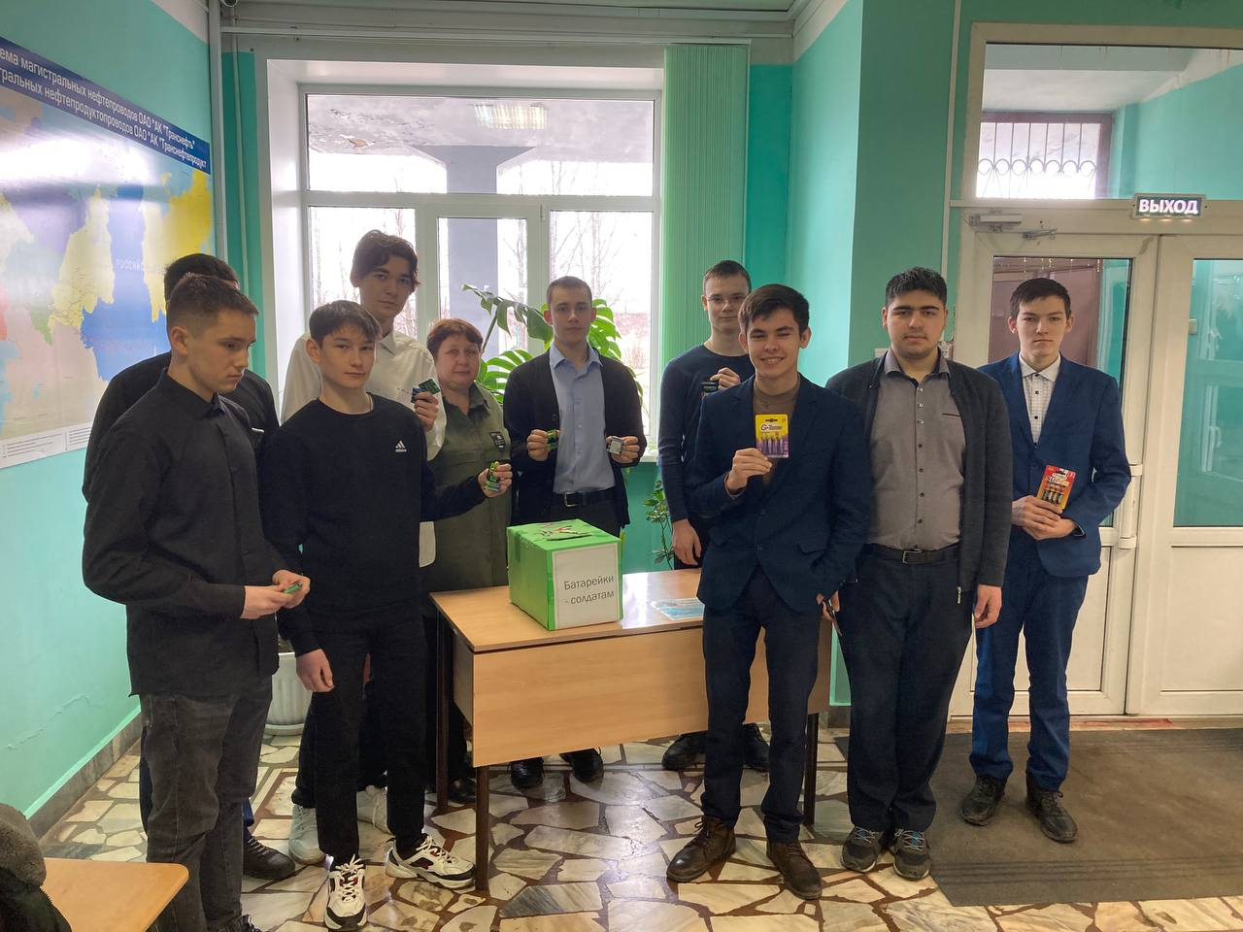
III Всероссийский педагогический конкурс
«Воспитание патриота и гражданина России 21 века»
Жизненные ценности - это то, что люди считают важным в своей жизни. Это их убеждения, принципы, ориентиры. Это компас, который определяет не только судьбу человека, но и взаимоотношения с окружающими;
kantet@kantet.com
13/15

Slide 14
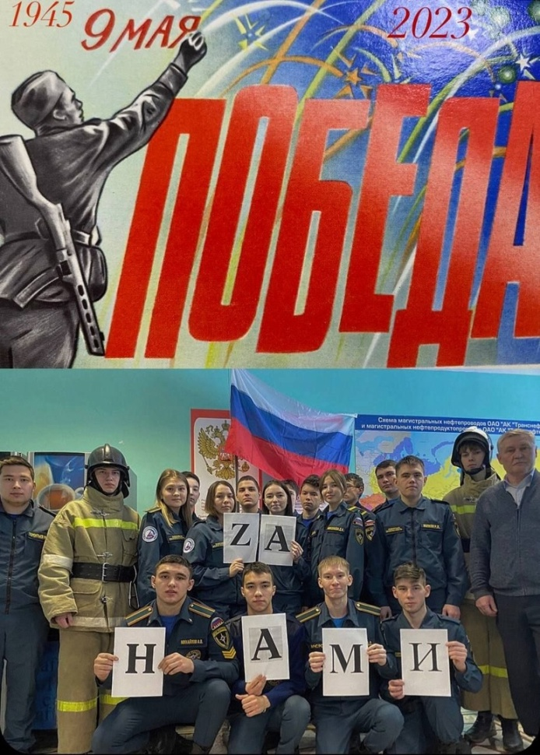
III Всероссийский педагогический конкурс
«Воспитание патриота и гражданина России 21 века»
Вывод
Будущее нашей молодёжи напрямую зависит, от того какие жизненные, моральные, нравственные и человеческие ценности, у них преобладают. От этого так же зависит окружение подростка, его ценностные ориентиры на дальнейшую взрослую жизнь;
kantet@kantet.com
14/15

Slide 15
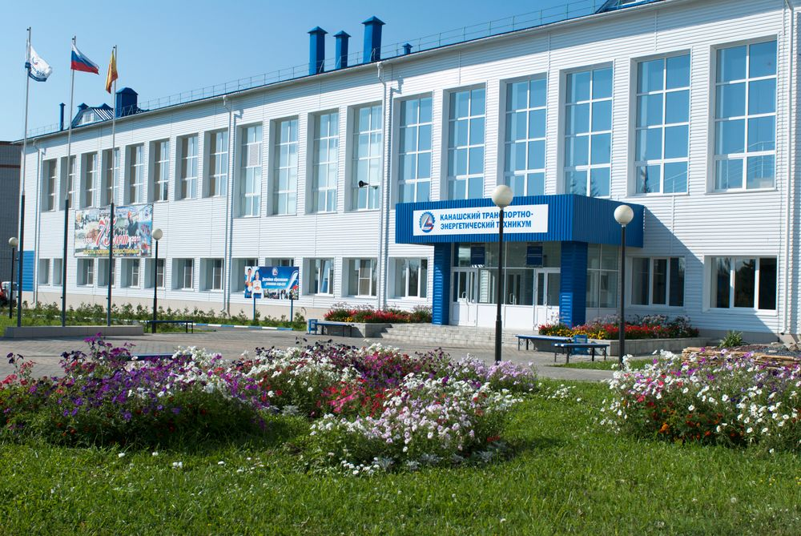
III Всероссийский педагогический конкурс
«Воспитание патриота и гражданина России 21 века»
Чувашская Республика, город Канаш
1 корпус: Ибресинское шоссе, дом 1
2 корпус: улица Ильича, дом 15
Е-mail: konyshevasg@kantet.com
skadkova-in@kantet.com
kantet@kantet.com
15/15

